Slide 1

ĐỒNG HỒ - THỜI GIAN

Slide 2
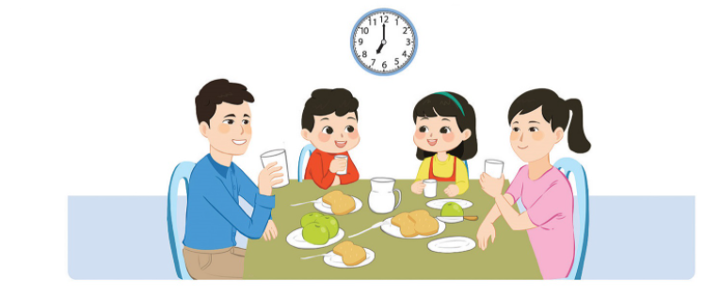
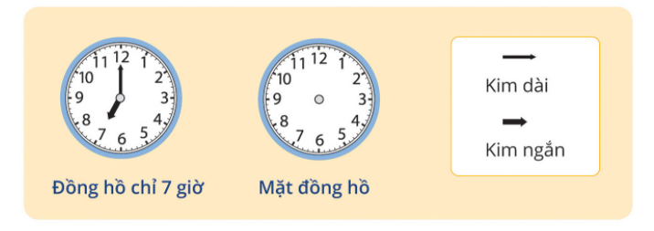

Slide 3
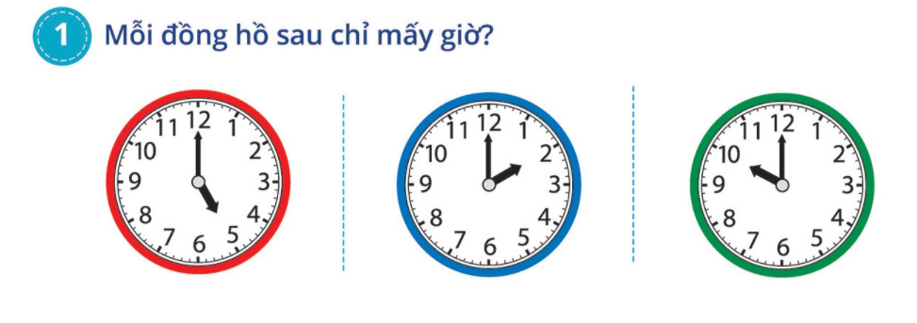
Thực hành xem đồng hồ.
5 giờ
2 giờ
10 giờ

Slide 4
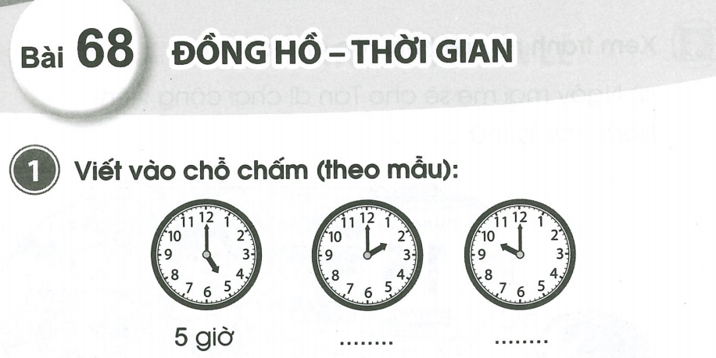
2 giờ
10 giờ

Slide 5
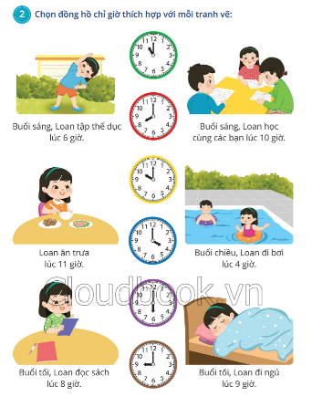
2. Nối mỗi hình vẽ với đồng hồ thích hợp ( theo mẫu)

Slide 6
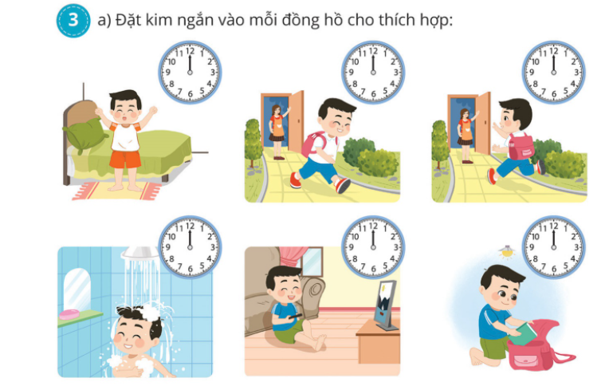
3. a, Vẽ thêm kim ngắn vào mỗi đồng hồ cho thích hợp

Slide 7
